Slide 1
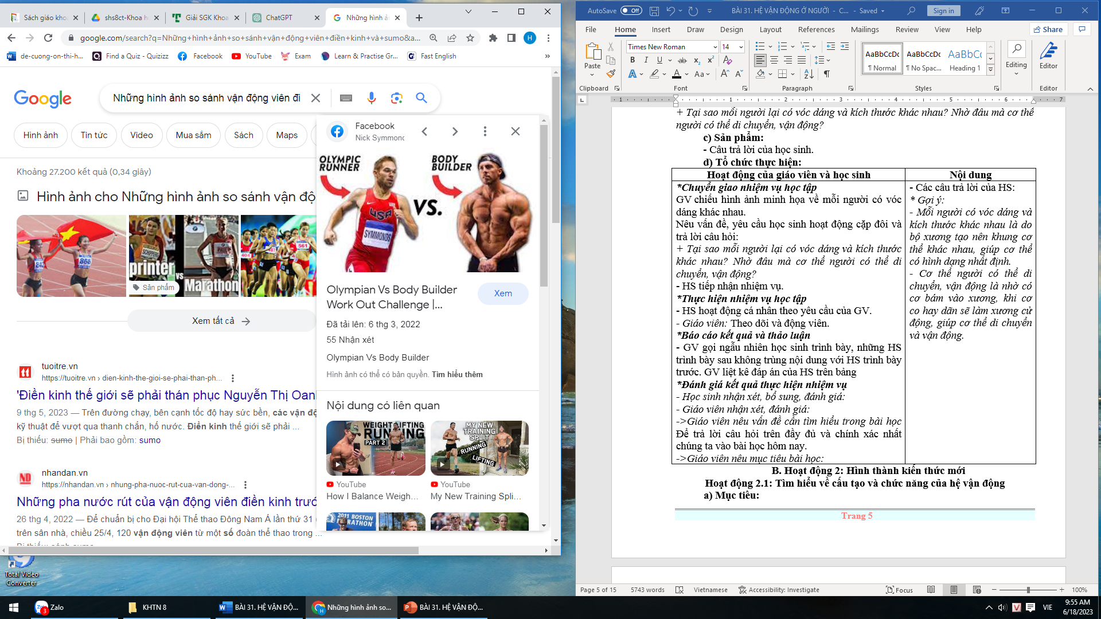
KHỞI ĐỘNG
Tại sao mỗi người lại có vóc dáng và kích thước khác nhau? Nhờ đâu mà cơ thể người có thể di chuyển, vận động?

Slide 2

BÀI 31: HỆ VẬN ĐỘNG Ở NGƯỜI
I. Cấu tạo và chức năng của hệ vận động
II. Một số bệnh, tật liên quan đến hệ vận động
III. Ý nghĩa của tập thể dục, thể thao
IV. Thực hành: Sơ cứu và băng bó khi người khác bị gãy xương

Slide 3

I. CẤU TẠO VÀ CHỨC NĂNG CỦA HỆ VẬN ĐỘNG
Các thành phần của HVĐ | Bộ xương Gồm khoảng ..... xương | Hệ cơ Gồm khoảng ........ cơ | Thành phần liên kết
1. ..................... |  |  | Gân
2. ..................... |  |  | Dây chằng
3. .....................
Thành phần và tác dụng của các thành phần | 1. Chất ................... Vai trò ................... 2. Chất ................... Vai trò ................... 3. Một số xương kết nối kiểu ...................... nhờ đó có khả năng ....... 4. Nơi tiếp giáp giữa đầu các xương là ........................... | Cơ bám vào .......... nhờ ............... | Gân nối ..... với ........ Dây chằng nối ......... với .........
Chức năng của HVĐ | - - - -

Slide 4
I. CẤU TẠO VÀ CHỨC NĂNG CỦA HỆ VẬN ĐỘNG
Nhận PHT
Xem video và hình ảnh
Hoàn thành phiếu
https://youtu.be/uG4-asS34mk

Slide 5
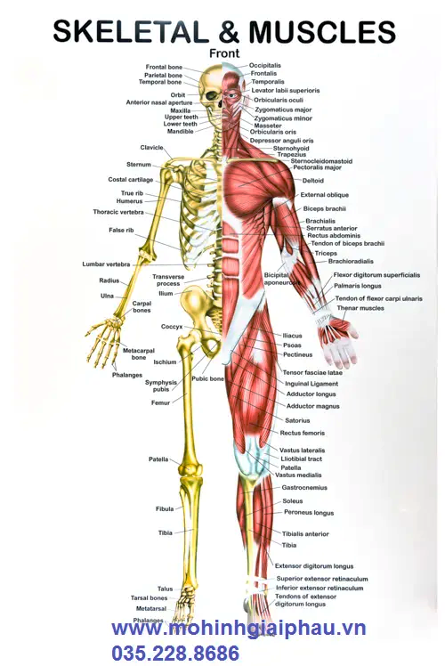
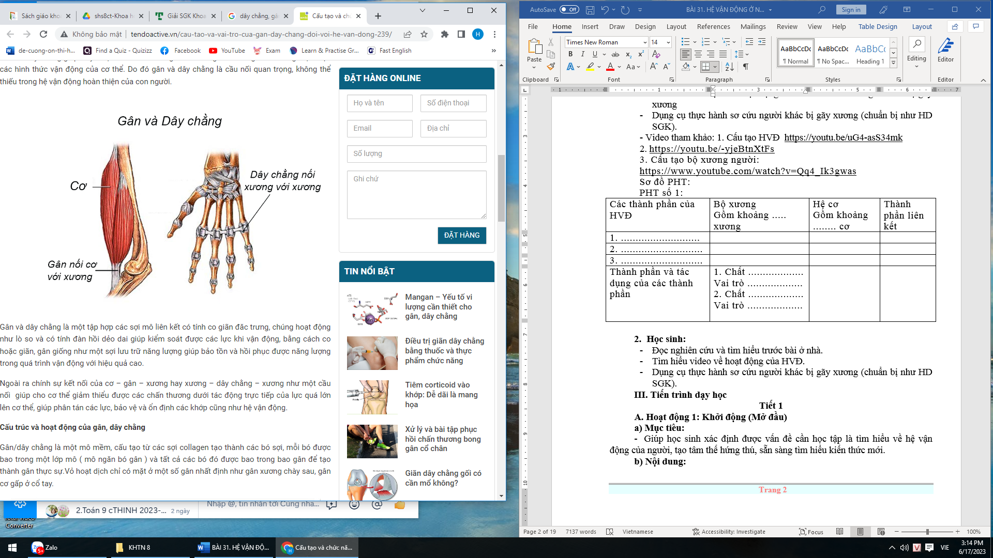
I. CẤU TẠO VÀ CHỨC NĂNG CỦA HỆ VẬN ĐỘNG
Hoạt động nhóm 5 phút

Slide 6

Các thành phần của HVĐ | Bộ xương Gồm khoảng 206 xương | Hệ cơ Gồm khoảng 600 cơ | Thành phần liên kết
1. Xương đầu | Xương sọ não, sọ mặt... | Cơ đầu... | Gân
2. Xương thân | Xương ức, x. Sườn, x. Cột sống.... | Cơ thân, cơ liên sườn, ... | Dây chằng
3. Xương chi | Xương tay, x. Chân | Cơ tay, cơ đùi...

Slide 7
Thành phần và tác dụng của các thành phần | 1. Chất khoáng Vai trò giúp xương bền chắc 2. Chất hữu cơ Vai trò giúp xương mềm dẻo 3. Một số xương kết nối kiểu đòn bẩy nhờ đó có khả năng chịu tải 4. Nơi tiếp giáp giữa đầu các xương là khớp xương | Cơ bám vào xương nhờ gân và dây chằng | Gân nối cơ với xương Dây chằng nối xương với xương
Chức năng của HVĐ | - Vận động: cơ co làm xương vận động -> cơ thể vận động - Nâng đỡ cơ thể: cột sống là trụ cột nâng đỡ các xương khác, ... - Bảo vệ: xương và cơ tạo thành các khoang cơ thể bảo vệ nội quan bên trong. - Tạo máu: sản sinh ra hồng cầu.

Slide 8
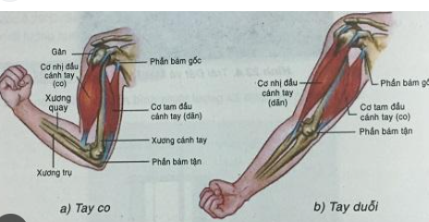
Khi cơ co và dãn trong hình bên, tay ở tư thế nào chịu tải tốt hơn?

Slide 9
LUYỆN TẬP
Trò chơi Bingo
HS không sử dụng sách giáo khoa, vận dụng kiến thức đã học hoạt động nhóm, mỗi nhóm được phát 1 PHT số 2 gồm 1 bảng 9 câu hỏi. Nhóm lựa chọn 1 hàng ngang/ 1 cột dọc/ 1 đường chéo gồm 3 câu hỏi, thảo luận và trả lời. Nhóm nào xong trước được chấm 3 điểm, và lần lượt giảm 2,1 điểm. Mỗi câu TL đúng được 1 điểm, sai không trừ điểm.

Slide 10
Câu 1: Bộ xương người được chia làm mấy phần? Đó là những phần nào? A. 3 phần: xương đầu, xương thân, xương các chi B. 4 phần: xương đầu, xương thân, xương tay, xương chân. C. 2 phần: xương đầu, xương thân D. 3 phần: xương đầu, xương cổ, xương thân | Câu 2: Loại xương nào dưới đây được xếp vào nhóm xương dài ? A. Xương hộp sọ B. Xương đùi C. Xương cánh chậu D. Xương sườn | Câu 3: Trong bàn tay người, ngón nào có khả năng cử động linh hoạt nhất ? A. Ngón út B. Ngón giữa C. Ngón cái D. Ngón trỏ
Câu 4: Hai tính chất cơ bản của cơ là: A. co và dãn. B. gấp và duỗi. C. phồng và xẹp. D. kéo và đẩy. | Câu 5: Loại xương nào dưới đây khác với các xương còn lại. A. Xương ống tay B. Xương đùi C. Xương cẳng chân D. Xương bả vai | Câu 6: Trong cơ thể người có khoảng bao nhiêu cơ? A. 400 B. 500 C. 600 D. 700
Câu 7: Cơ mặt phân hóa giúp con người… A. Biểu hiện tình cảm B. Có tiếng nói C. Thích nghi với lao động D. Không có đáp án nào đúng | Câu 8: Ý nghĩa của hoạt động co cơ A. Làm cho cơ thể vận động, lao động, di chuyển. B. Giúp cơ tăng kích thước C. Giúp cơ thể tăng chiều dài D. Giúp phối hợp hoạt động các cơ quan | Câu 9: Xương có tính chất gì: A. Mềm dẻo B. Vững chắc C. Đàn hồi và vững chắc D. Mềm dẻo và vững chắc

Slide 11
Câu 1: Bộ xương người được chia làm mấy phần? Đó là những phần nào? A. 3 phần: xương đầu, xương thân, xương các chi B. 4 phần: xương đầu, xương thân, xương tay, xương chân. C. 2 phần: xương đầu, xương thân D. 3 phần: xương đầu, xương cổ, xương thân | Câu 2: Loại xương nào dưới đây được xếp vào nhóm xương dài ? A. Xương hộp sọ B. Xương đùi C. Xương cánh chậu D. Xương sườn | Câu 3: Trong bàn tay người, ngón nào có khả năng cử động linh hoạt nhất ? A. Ngón út B. Ngón giữa C. Ngón cái D. Ngón trỏ
Câu 4: Hai tính chất cơ bản của cơ là: A. co và dãn. B. gấp và duỗi. C. phồng và xẹp. D. kéo và đẩy. | Câu 5: Loại xương nào dưới đây khác với các xương còn lại. A. Xương ống tay B. Xương đùi C. Xương cẳng chân D. Xương bả vai | Câu 6: Trong cơ thể người có khoảng bao nhiêu cơ? A. 400 B. 500 C. 600 D. 700
Câu 7: Cơ mặt phân hóa giúp con người… A. Biểu hiện tình cảm B. Có tiếng nói C. Thích nghi với lao động D. Không có đáp án nào đúng | Câu 8: Ý nghĩa của hoạt động co cơ A. Làm cho cơ thể vận động, lao động, di chuyển. B. Giúp cơ tăng kích thước C. Giúp cơ thể tăng chiều dài D. Giúp phối hợp hoạt động các cơ quan | Câu 9: Xương có tính chất gì: A. Mềm dẻo B. Vững chắc C. Đàn hồi và vững chắc D. Mềm dẻo và vững chắc

Slide 12
DẶN DÒ
Chuẩn bị cho tiết 2: 6 nhóm theo 6 nội dung sau:
Tên bệnh/ tật | Đặc điểm | Nguyên nhân | Tác hại và biện pháp phòng tránh
1. Cong vẹo cột sống
2. Loãng xương
3. Còi xương
4. Viêm khớp
5. Ý nghĩa của rèn luyện TDTT,
6. Lựa chọn PP rèn luyện TDTT phù hợp với lứa tuổi.

Slide 13
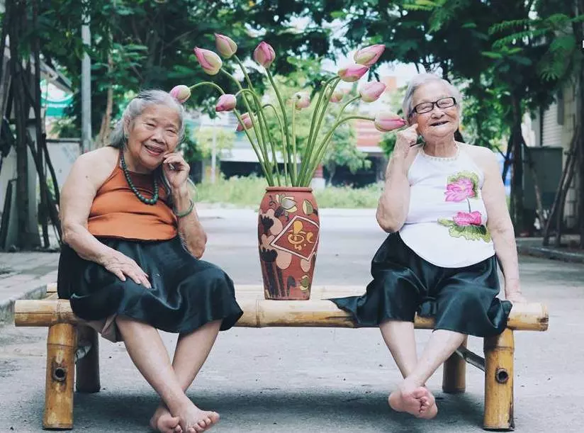
TIẾT 2.
- Giải thích cho trường hợp 2 người 1 thanh niên 20 tuổi với 1 cụ già 70 tuổi cùng bị ngã ở độ cao như nhau nhưng cụ già xương bị gãy, còn thanh niên bị rạn.
=> 4 nhóm đầu lần lượt lên báo cáo.

Slide 14
II. MỘT SỐ BỆNH, TẬT LIÊN QUAN ĐẾN HỆ VẬN ĐỘNG
- Một số bệnh/ tật liên quan đến hệ vận động như: tật cong vẹo cột sống, bệnh loãng xương, viêm khớp, còi xương
- Cần hiểu biết, tuyên truyền mọi người cùng phòng, chống, bảo vệ hệ vận động.

Slide 15
III. Ý NGHĨA CỦA TẬP THỂ DỤC THỂ THAO
2 nhóm báo cáo còn lại
- Tập thể dục, thể thao có vai trò quan trọng với sức khỏe nói chung và sức khỏe của hệ vận động nói riêng:
+ Giúp kích thích tăng chiều dài và chu vi của xương, cơ bắp nở nang và rắn chắc, tăng cường sự dẻo dai của cơ thể.
- Lựa chọn phương pháp luyện tập thể dục, thể thao cần đảm bảo phù hợp với mức độ, thời gian luyện tập; thích hợp với lứa tuổi; đảm bảo sự thích ứng của cơ thể.
+ Một số phương pháp luyện tập phù hợp dành cho lứa tuổi 14 – 15 như: đi bộ, chạy bộ, đạp xe, nhảy dây, bơi lội, bóng rổ, cầu lông, bóng đá,…

Slide 16
DẶN DÒ
Đọc SGK tìm hiểu về băng bó khi người khác bị gãy xương.
+ Chuẩn bị nguyên vật liệu
+ Cách tiến hành
+ Tập làm mẫu
+ Ý kiến thắc mắc của bản thân.

Slide 17
Tiết 3. IV. THỰC HÀNH
SƠ CỨU VÀ BĂNG BÓ KHI NGƯỜI KHÁC BỊ GÃY XƯƠNG
Xem video và ghi chép lại những nội dung sau:
1. Mục tiêu
2. Chuẩn bị
3. Cách tiến hành
4. Kết quả
https://www.youtube.com/watch?v=kLuAQ7ixW6A&t=259s
https://www.youtube.com/watch?v=eecMTVspJgo

Slide 18





Slide 19

MỤC TIÊU
$ 1000

Slide 20
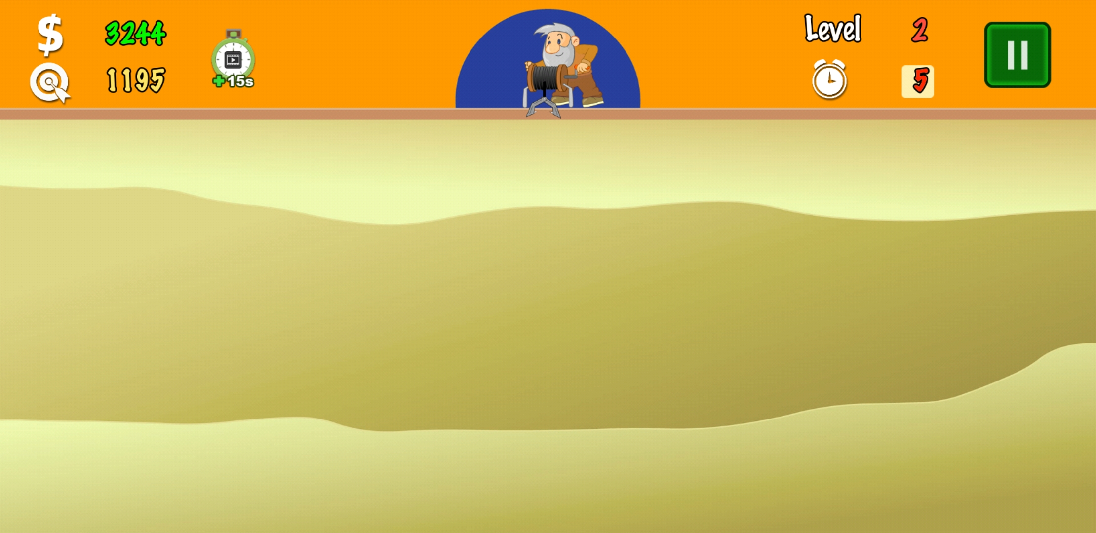




250
100
150
300
250

Slide 21




START
12
Cách để phát triển HVĐ hiệu quả là gì?
9
3
6
Hết Giờ
Tập thể dục thể thao và luyện tập đều đặn: Chọn những hoạt động mà bạn thích và có thể thực hiện thường xuyên, như chạy bộ, bơi lội, tập thể dục nhịp điệu, tập cơ, yoga, hay các môn thể thao như bóng đá, bóng rổ, quần vợt, v.v.
Đa dạng hoạt động tập luyện: Để phát triển một HVĐ toàn diện, nên thực hiện nhiều loại hoạt động khác nhau. tăng cường hoạt động để làm việc trên tất cả các bộ phận của HVĐ.
Nên kết hợp nghỉ ngơi tránh hoạt động quá sức, vì có thể gây chấn thương hoặc gây căng thẳng quá mức.
Chăm sóc đủ dinh dưỡng cần thiết thông qua một chế độ ăn uống cân đối và lành mạnh, ngủ đủ giấc.

Slide 22
START
12
Lợi ích của việc tham gia vào các hoạt động luyện tập thể dục thể thao đối với sức khỏe HVĐ?
9
3
6
Hết Giờ
Tăng cường sức mạnh và sự linh hoạt: Các hoạt động luyện tập thể dục thể thao như tập cơ, tạ hoặc yoga giúp tăng cường sức mạnh và sự linh hoạt của cơ và xương. Điều này giúp cải thiện khả năng thực hiện các hoạt động hàng ngày và giảm nguy cơ chấn thương.
Tăng cường sức khỏe cho xương và khớp: Các hoạt động như chạy, nhảy dây hoặc tập thể dục giúp tăng cường sức khỏe cho xương và khớp. giúp ngăn chặn và giảm nguy cơ chấn thương.

Slide 23
START
12
Hệ vận động gồm những thành phần cơ bản nào?
9
3
6
Hết Giờ
- Hệ cơ: Hệ cơ bao gồm tất cả các động cơ trong cơ thể, bao gồm cơ và khung. Cơ chế giúp tạo chuyển động bằng cách co và giãn
- Hệ xương: Hệ thống khung xương bao gồm xương sống, xương sườn, xương cánh tay, xương chân và các loại xương khác. Xương cung cấp khung xương cho cơ thể, bảo vệ các cơ quan nội tạng và cung cấp điểm gắn kết cho các cơ và các phần khác của hệ thống vận động.
- Các thành phần này là nền tảng để con người có thể thực hiện các hoạt động vận động khác nhau, từ những hoạt động hàng ngày như đi bộ, leo cầu thang, đến các hoạt động thể thao và tập luyện phức tạp.

Slide 24
START
Tại sao việc duy trì một HVĐ khỏe mạnh lại quan trọng?
12
9
3
6
Việc duy trì một HVĐ khỏe mạnh là rất quan trọng vì nó ảnh hưởng đến sức khỏe và chất lượng cuộc sống của chúng ta như:
Tăng cường sức khỏe tổng thể: duy trì cân nặng lành mạnh, cải thiện chức năng tim mạch, hô hấp và tiêu hóa, tăng cường hệ thống miễn dịch và giảm nguy cơ mắc các bệnh như bệnh tim mạch, tiểu đường ...
Cải thiện tinh thần và trí tuệ: HVĐ khỏe mạnh có ảnh hưởng tích cực đến tinh thần và trí tuệ giúp giảm căng thẳng, trầm lắng và trầm cảm. Nó cải thiện tập trung, trí nhớ và sáng tạo.
HVĐ sức khỏe mang lại sức mạnh và linh hoạt cho cơ thể.
Tăng khả năng chống lại bệnh tật: HVĐ khỏe mạnh giúp củng cố hệ thống miễn dịch, làm tăng khả năng phòng ngừa và chống lại bệnh tật.
Nâng cao chất lượng cuộc sống.
Hết Giờ

Slide 25
START
12
Làm thế nào để phòng ngừa chấn thương HVĐ?
9
3
6
Hết Giờ
Để phòng ngừa chấn thương HVĐ cần:
- Trước khi tập luyện cần tham gia khởi động kĩ càng. Sau khi tập xong cần thả lỏng để cơ đưuọc thư giãn.
- Đảm bảo tập luyện đúng kĩ thuật
- Đảm bảo tập luyện và hoạt động vừa sức, không cố gắng quá mức gây tổn thương cơ và xương.
- Sử dụng thêm trang thiết bị bảo hộ, bảo vệ.
- Duy trì chế độ ăn đầy đủ dinh dưỡng, cân bằng các nhóm chất, hợp lý.

Slide 26

Em hãy thực hiện động tác hít thở sâu 3 giây sau đó thở ra nhẹ nhàng. Lặp lại động tác 3 lần.
Tài liệu được chia sẻ bởi Website VnTeach.Com
https://www.vnteach.com
Một sản phẩm của cộng đồng facebook Thư Viện VnTeach.Com
https://www.facebook.com/groups/vnteach/
https://www.facebook.com/groups/thuvienvnteach/

